Slide 1



TÌNH HÌNH SỨC KHOẺ & BỆNH TẬT
Ở TRẺ EM VIỆT NAM
PGS.TS. Vũ Minh Phúc

Slide 2
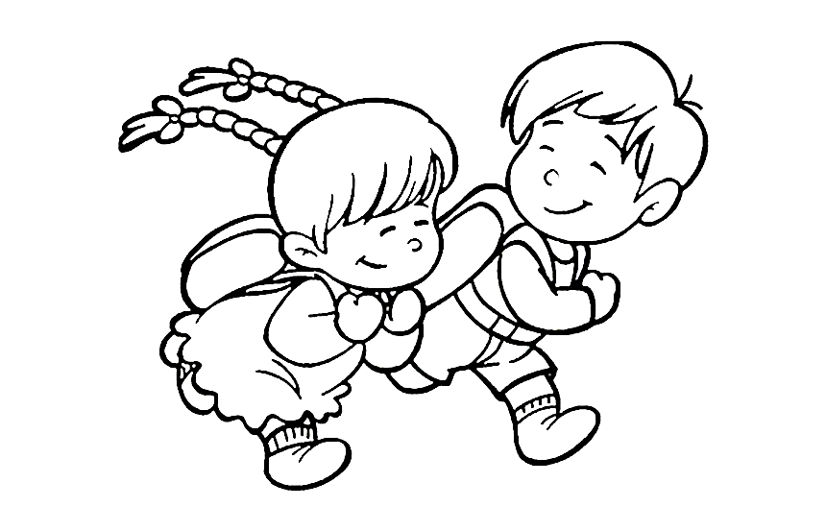
NỘI DUNG
Giới thiệu
Tình hình sức khỏe của trẻ em Việt nam
Tình hình bệnh tật ở trẻ em Việt nam
Tình hình mạng lưới nhi khoa ở Việt nam

Slide 3
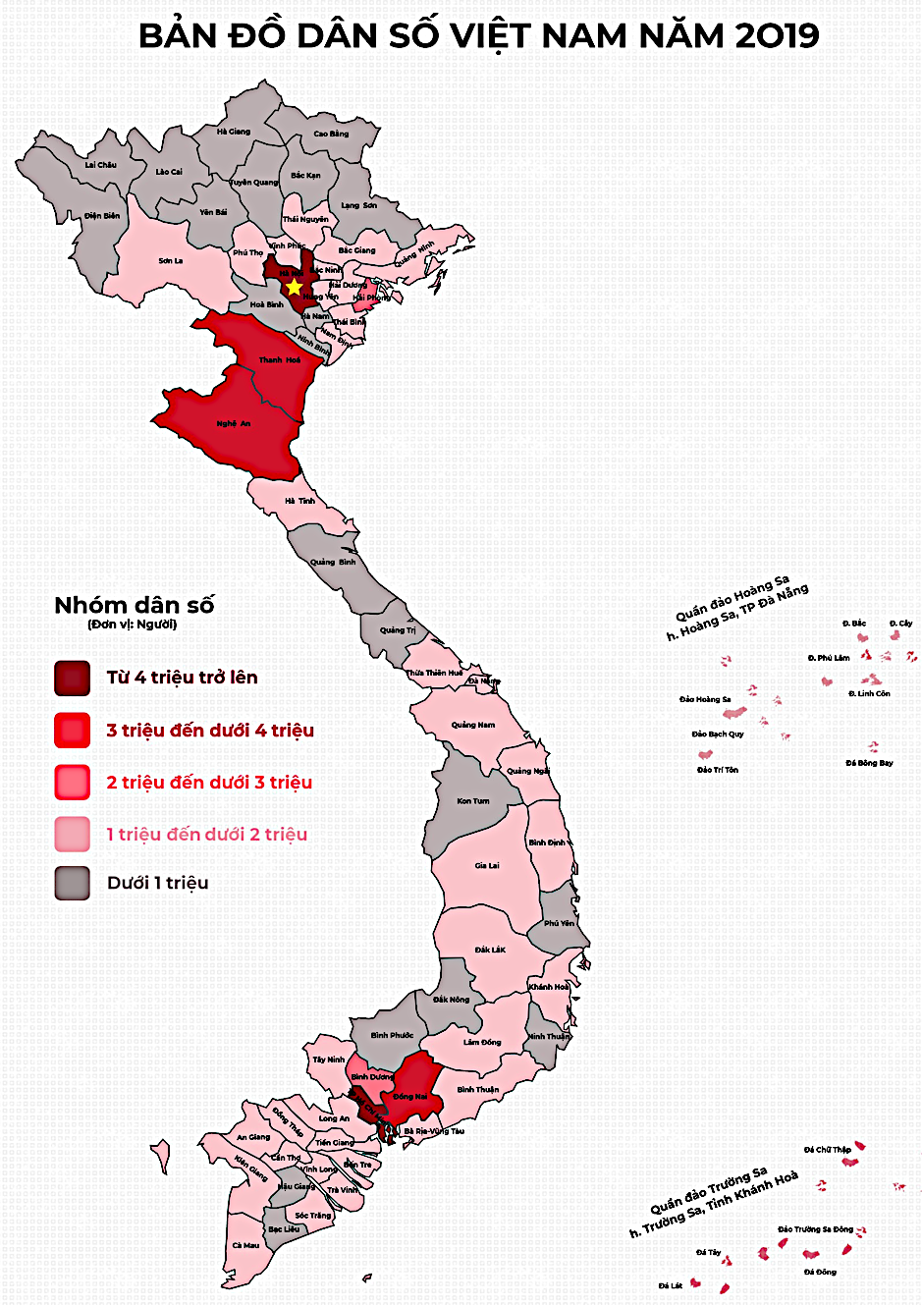
1. GIỚI THIỆU
- Diện tích: 333.000 km² (hàng 65 thế giới)
Biên giới: 4.640 km
58 tỉnh và 5 thành phố
Dân số tính đến 0 giờ 01-04-2019: 96.208.894 người
thành phố: 34,4% ; nông thôn: 65,6%
hạng 15 thế giới, hạng 3 ASEAN
54 dân tộc
Mật độ dân : 290 người/km²
TP. HCM : 4.363 người/km²
Hà nội : 2.398 người/km²
Nam: nữ = 99,1: 100 (nam 49,8%; nữ 50,2%)
Thành phố = 96,5: 100
Nông thôn = 100,5:100

Slide 4
1. GIỚI THIỆU
Tỉ suất sanh : 2,09 con/phụ nữ
Thành phố : 1,83 con/phụ nữ
Nông thôn : 2,26 con/phụ nữ
Tp. HCM : thấp nhất 1,39 con/phụ nữ
Hà tĩnh : cao nhất 2,83 con/phụ nữ
Tăng dân số tự nhiên : 1,14%
Tử vong chung : 6,8‰
Tử vong ở trẻ em : 14‰ (< 1 tuổi) ; 21‰ (< 5 tuổi)
Tuổi thọ trung bình :73,6 tuổi (nam 71 tuổi; nữ 76,3 tuổi)
GDP bình quân đầu người 2019 : 2.800 USD
Chi ngân sách y tế hàng năm : 8% ngân sách nhà nước
cao hơn so với thế giới

Slide 5
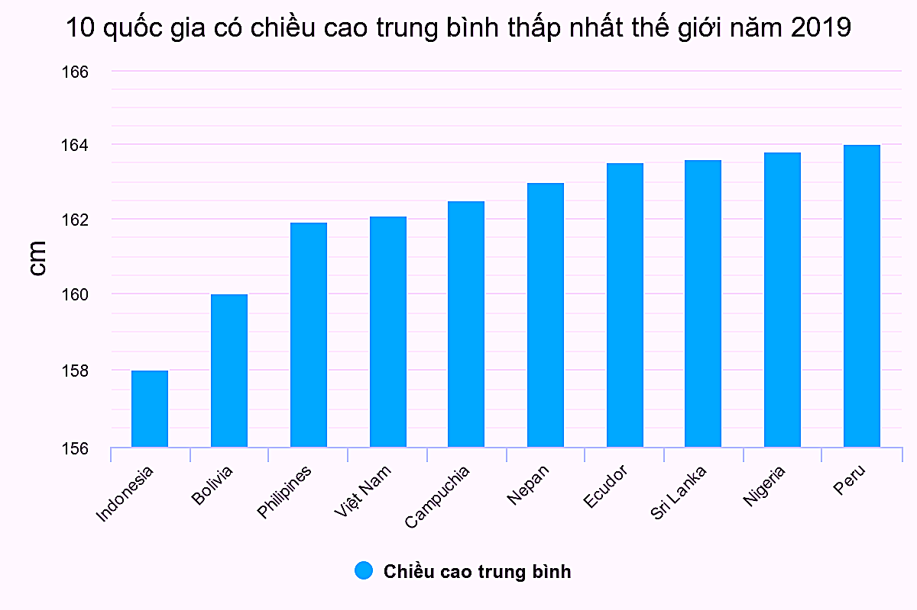
2. TÌNH HÌNH SỨC KHỎE TRẺ EM
Theo WHO, trẻ em Việt nam hiện nay thấp hơn trẻ em Âu Mỹ
- 14,5 cm (nam)
- 10,7 cm (nữ)
Tỉ lệ tiêm chủng theo chương trình quốc gia: 80-96%

Slide 6
3. TÌNH HÌNH BỆNH TẬT Ở TRẺ EM
3.1. Mô hình bệnh tật trong cộng đồng
vừa giống nước đang phát triển, vừa giống các nước đã phát triển
Nước đang phát triển
- SDD: 24% trẻ < 5 tuổi
- SDD bào thai: 7%
- nhiễm trùng & KST
- béo phì: TP 41-50%, nông thôn 15,3%
- dị tật bẩm sinh: 41.000 trẻ SS/năm
- tai nạn, ngộ độc
- bệnh mạn tính, bệnh chuyển hóa
- ung thư, miễn dịch & dị ứng
chiều cao cân nặng chủ yếu phụ thuộc vào nuôi dưỡng trong 3 năm đầu đời
Nước đã phát triển
Ung thư tăng thêm 7 bậc

Slide 7
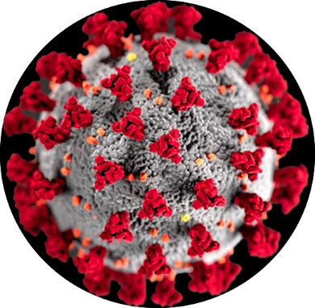
3. TÌNH HÌNH BỆNH TẬT Ở TRẺ EM
3.1. Mô hình bệnh tật trong cộng đồng
Bệnh thường gặp
Nhiễm trùng hô hấp
Bệnh thuộc chương trình TCMR vẫn tồn tại
Bạch hầu
Ho gà
Bệnh mới nổi
Nhiễm covid-19
Nhiễm trùng đường ruột
SXH
Tay chân miệng
Sốt rét
Viêm màng não
SDD
Uốn ván
Sởi
Lao
Kawasaki
Ngày xưa chủ yếu là thấp tim, giờ đã giảm rồi thay bằng kawa

Slide 8
3.TÌNH HÌNH BỆNH TẬT Ở TRẺ EM
3.2. Tình hình bệnh tật trong bệnh viện
- Các bệnh thuộc chương trình TCMR
- SDD nặng (Marasmus, Kwashiokor): không thấy
- Nhiễm tụ cầu phổi, MP: giảm nhiều
- Cao nhất nhưng TV thấp: nhiễm trùng hô hấp
- Dịch hằng năm: SXH, tay chân miệng
- Tăng dần bệnh: SS, ngoại khoa, RL chuyển hóa,
nội tiết, di truyền, dị tật bẩm sinh
Nhờ TCMR nên đã giảm nhiều
SDD vẫn còn nhưng SDD nặng thì không còn thấy nữa
mùa lạnh TCM
Mùa mưa SXH

Slide 9
3.TÌNH HÌNH BỆNH TẬT Ở TRẺ EM
3.3. Tình hình tử vong trẻ em trong BV
Giảm nhiều: 16% → 2,3%
< 1 tuổi: 3,5%
< 5 tuổi 4,2%
Chết trước nhập viện 24 giờ: 30-50% trường hợp TV
Năng lực CBYT nhi khoa ở các tuyến cơ sở
Chuyển viện không an toàn
chủ yếu là đám dưới 1y

Slide 10
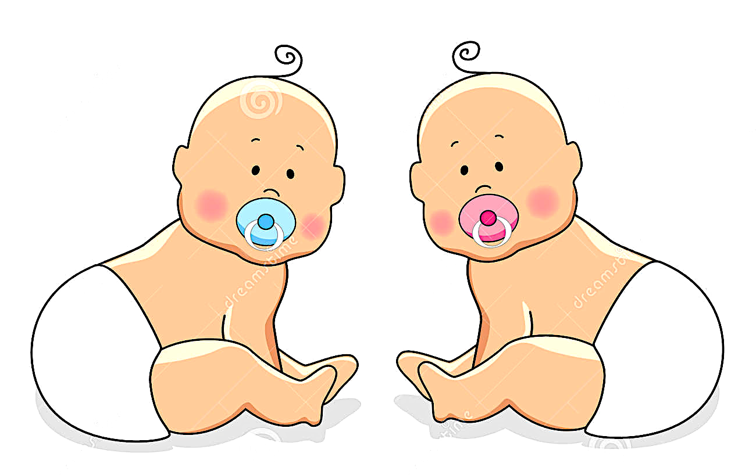
3.TÌNH HÌNH BỆNH TẬT Ở TRẺ EM
3.3. Tình hình tử vong trong BV
Các bệnh có tử vong cao nhất
Nhiễm trùng SS
Bệnh nhiễm trùng
Dị tật bẩm sinh
Tử vong SS: 3,7% trẻ SS sống.
Tử vong SS chiếm:
- 51% trường hợp TV trong BV
- 50% trường hợp TV < 24 giờ
Tử vong chu sinh: 2,2% .

Slide 11
3.TÌNH HÌNH BỆNH TẬT Ở TRẺ EM
3.3. Tình hình tử vong trong BV
4 bệnh giảm TV tốt
- SDD Kwashiokor, Marasmus : 32% → 2,4%
- Viêm não : 28% → 2,8%
- Tiêu chảy cấp : 25% → 0,5%
- TBS : 10% → < 1%
- Thấp tim : 2,9% → < 0,5%

Slide 12

4. TÌNH HÌNH MẠNG LƯỚI NHI KHOA
Vấn đề của mạng lưới nhi khoa cơ sở
- CSSK ban đầu
- Nhi khoa dự phòng
- Xử trí lồng ghép
- Xử trí cấp cứu
- Phối hợp các tuyến
- Chuyển viện an toàn
- Chất lượng dịch vụ y tế
- Số lượng BS nhi khoa
 Quá tải BV nhi tuyến trung ương

Slide 13
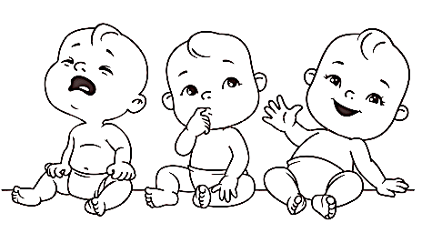
KẾT LUẬN
Tăng cường xây dựng mạng lưới nhi khoa cơ sở (số lượng, chất lượng chuyên môn & dịch vụ y tế) để giảm tải các BV nhi tuyến trung ương.
Tăng cường y học dự phòng trong nhi khoa.
Số hoá dữ liệu thông tin y tế và tăng cường phối hợp liên thông các tuyến.
Tăng cường chất lượng chuyển viện an toàn.
Nâng cao số lượng & năng lực BS nhi khoa tuyến cơ sở.

